Slide 1
Flexbox 2
Luděk Roleček
Notes:
Version: 2019/05/13

Slide 2

Použití materiálů
Toto dílo je licencováno pod
Creative Commons Attribution-NonCommercial-ShareAlike 4.0 International License

Slide 3
Směr Flexboxu

Slide 4
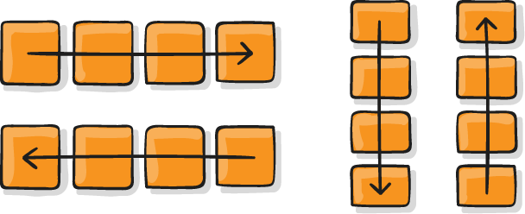
Směr flexboxu
CSS
.kontejner {
flex-direction: column;
}
Určí směr hlavní osy flexboxu, podél které se dávají položky vedle sebe.
Možné hodnoty: row (výchozí), row-reverse, column, column-reverse

Slide 5
Zarovnávání položek ve Flexboxu

Slide 6
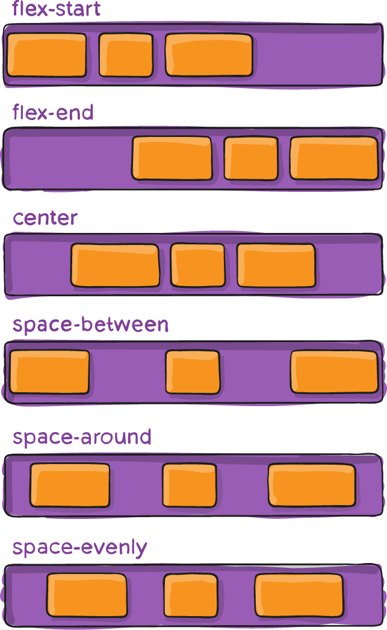
Zarovnání položek ve směru hlavní osy
CSS
.kontejner {
justify-content: center;
}
Zarovnání položek flexboxu ve směru hlavní osy (tj. při flex-direction: row; zarovnává v horizontálním směru).
Možné hodnoty: flex-start (výchozí), flex-end, center, space-between, space-around, space-evenly

Slide 7
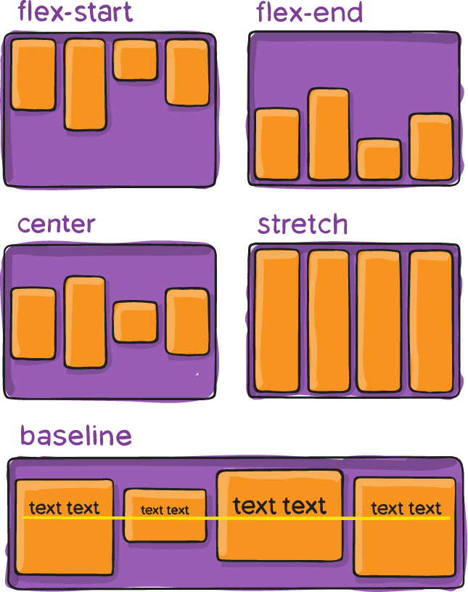
Zarovnání položek ve směru vedlejší osy
CSS
.kontejner {
align-items: center;
}
Zarovnání položek flexboxu ve směru vedlejší osy (tj. při flex-direction: row; zarovnává ve vertikálním směru).
Možné hodnoty: flex-start, flex-end, center, stretch (výchozí), baseline

Slide 8
Zalamování řádku ve Flexboxu (wrap)

Slide 9
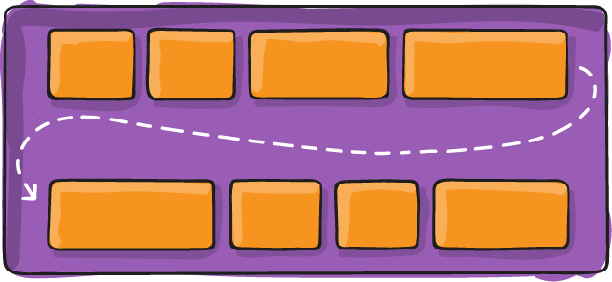
Zalamování řádku ve flexboxu
CSS
.kontejner {
flex-wrap: wrap;
}
Když se položky do flexboxu nevejdou, tak nebudou z flexboxu vyčnívat ven, ale zalomí se na další řádek.
Možné hodnoty: nowrap (výchozí), wrap, wrap-reverse

Slide 10
Zalamování řádku ve flexboxu
Kde se řádek zalomí se vyhodnotí podle výchozích šířek položek (jejich flex-basis).
Na každém řádku samostatně pak probíhá výpočet, zda se mají položky roztáhnout, smrsknout, jak se mají zarovnat, apod.

Slide 11
Občas se hodí
(ale používá se relativně zřídka)

Slide 12
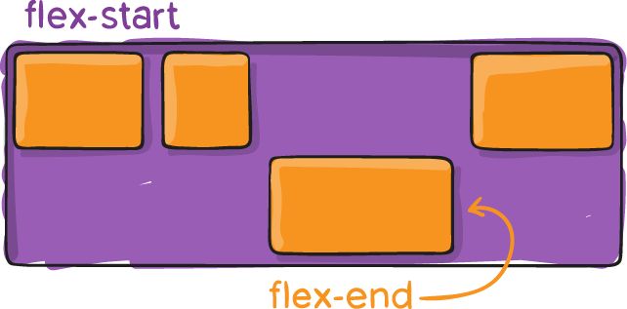
Zarovnání jedné položky
CSS
.flexitem {
align-self: flex-end;
}
I když jsou položky nějak zarovnané pomocí align-items ve směru vedlejší osy, můžeme konkrétní položku zarovnat jinak.
Možné hodnoty: auto (výchozí), flex-start, flex-end, center, baseline, stretch

Slide 13
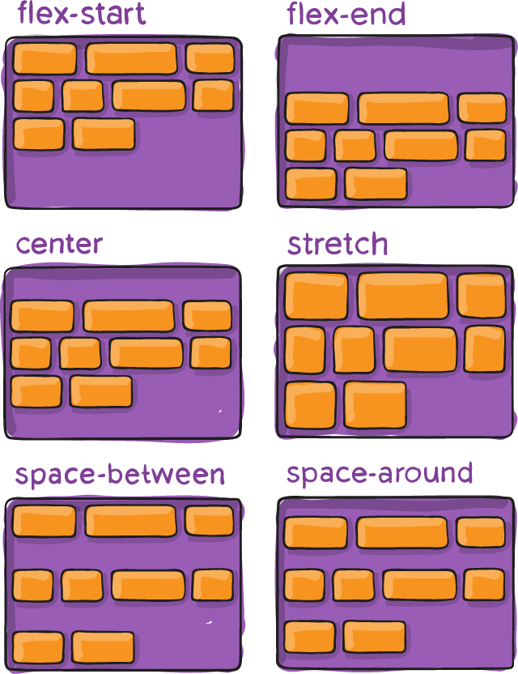
Zarovnání obsahu ve směru vedlejší osy
CSS
.kontejner {
align-content: center;
}
Když má flexbox nastavenou větší výšku, než je výška jeho obsahu, můžeme uvnitř flexboxu celý obsah vertikálně zarovnat. (ne vertikálně, ale ve směru vedlejší osy)
Možné hodnoty: flex-start (výchozí), flex-end, center, stretch, space-between, space-around

Slide 14

Hra
Nezapomeň si zahrát
https://flexboxfroggy.com/
Zadávej vlastnosti flexboxu tak, abys dostala žabku na leknín.

